Slide 1
Redactore artistice
Autor: Vacarciuc Nicolai

Slide 2
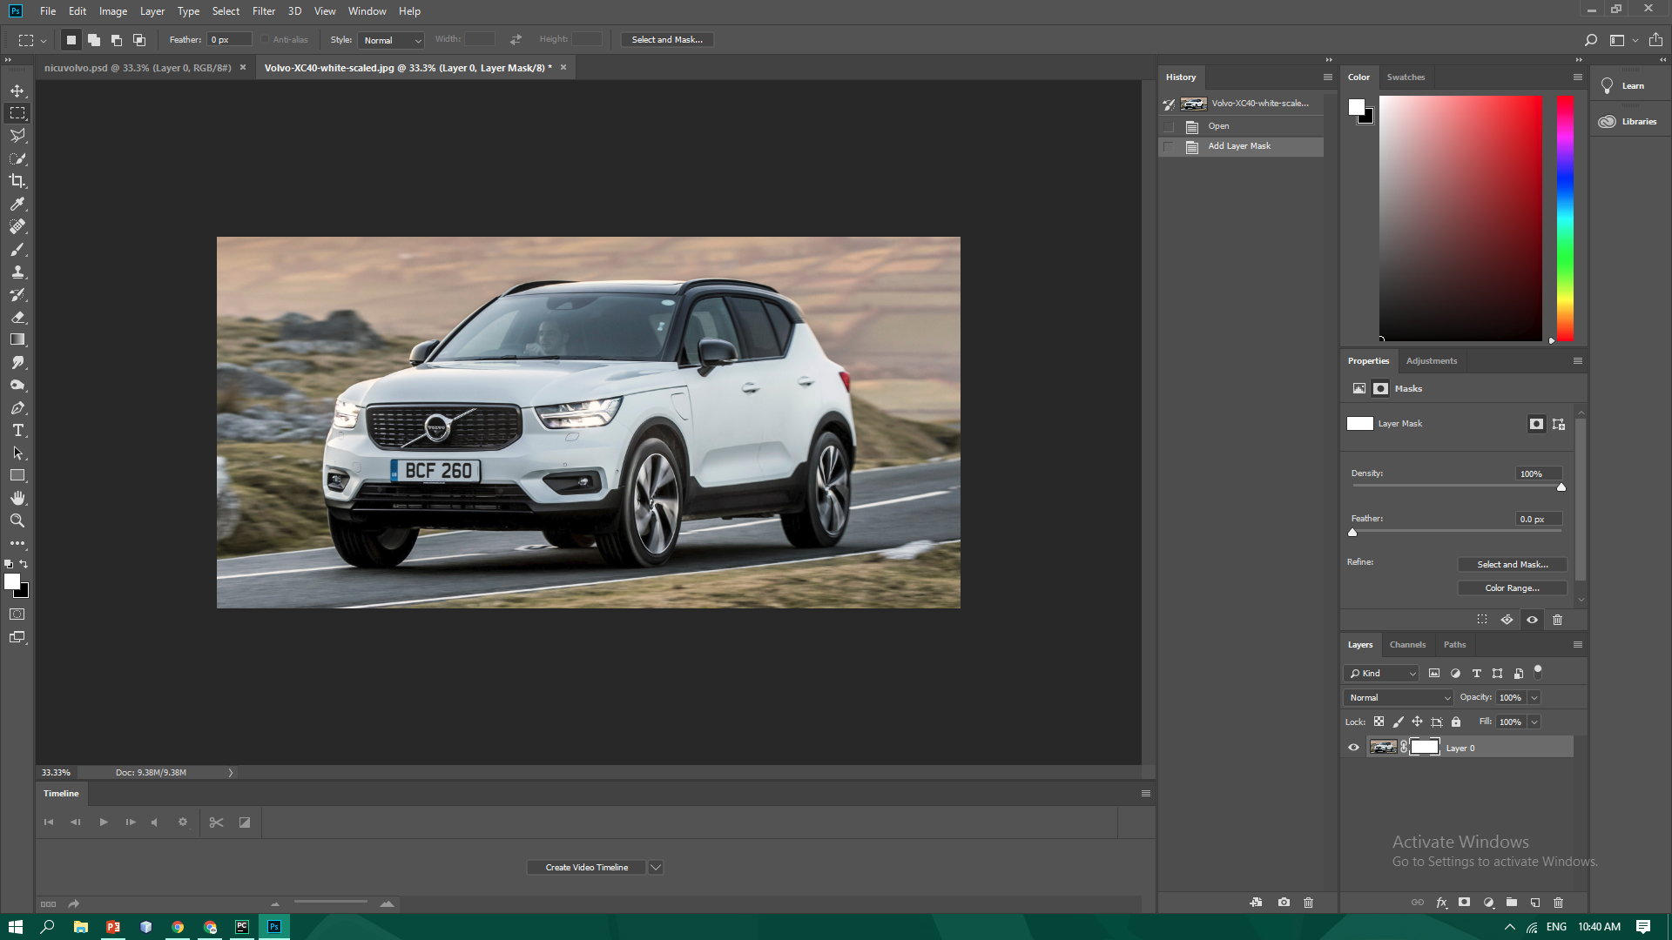
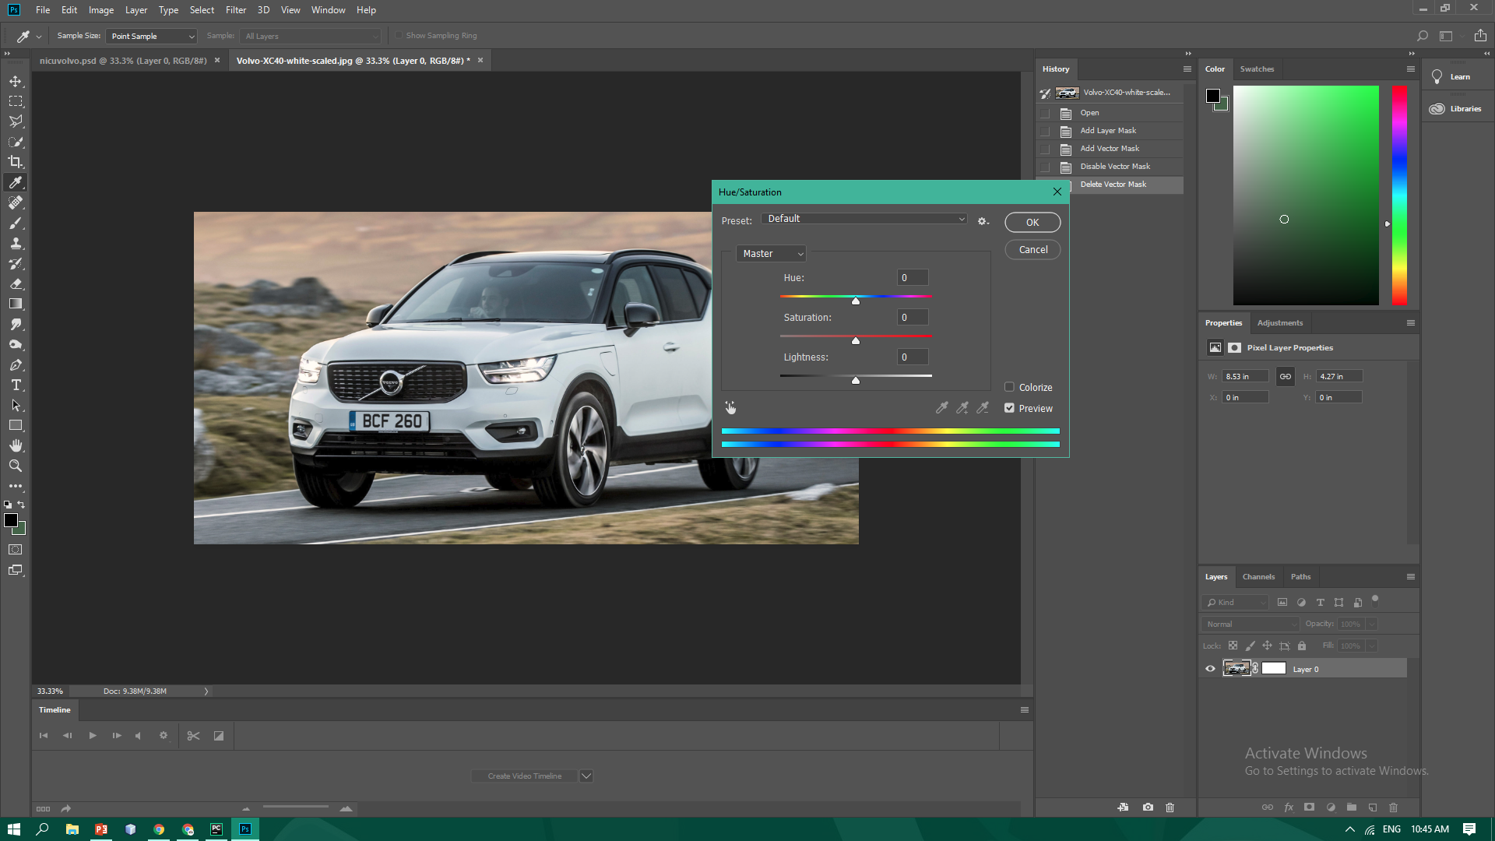
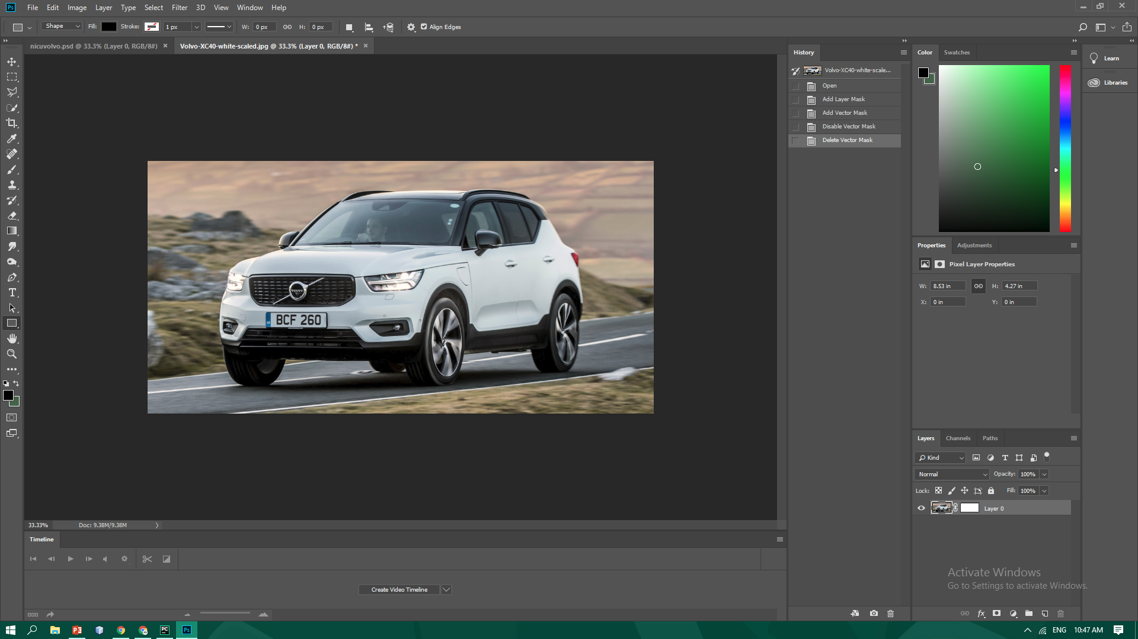
Aplicatia nr1(retusarea)
Pasii:
Am descarcat poza unei masini care are la fundal natura.
Am creat o sub masca dupa care puteam sa schimb culorile prin ajutorul combinatiei Ctrl+U, astfel cu ajutorul mastii putem schimba culorile in imagine si cu ajutorul pensulei la configurarea alb-negru sa aratam care parte a imagine sa ramana neatinsa.
Am schimbat culorile din cafeniu in verde, astfel facand fundalul de o alta culoare.
Luand pensula am arata regiunea masinii, ca sa ramaie culorile neatinse, astfel sa se schimbe doar fundalul.
Ajutor:
2. Ctrl+Alt+Click
3. Ctrl+U
4.Pensula

Slide 3

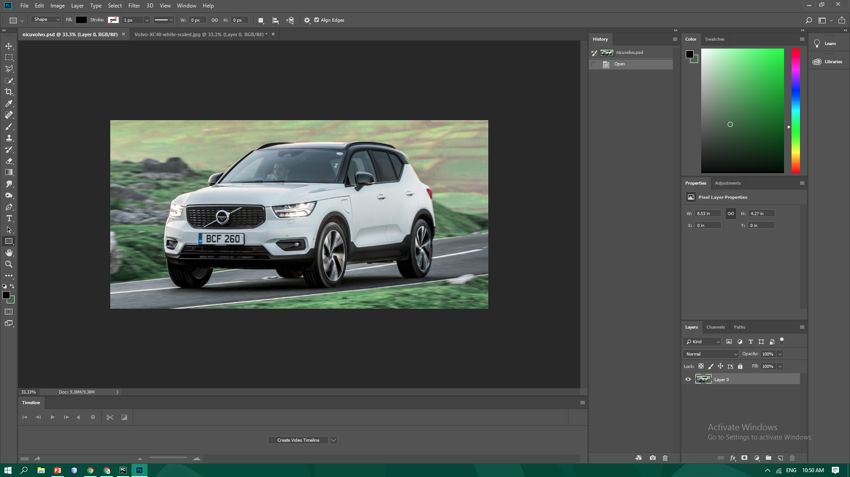
Pana la retusare si dupa
Pana
Dupa

Slide 4
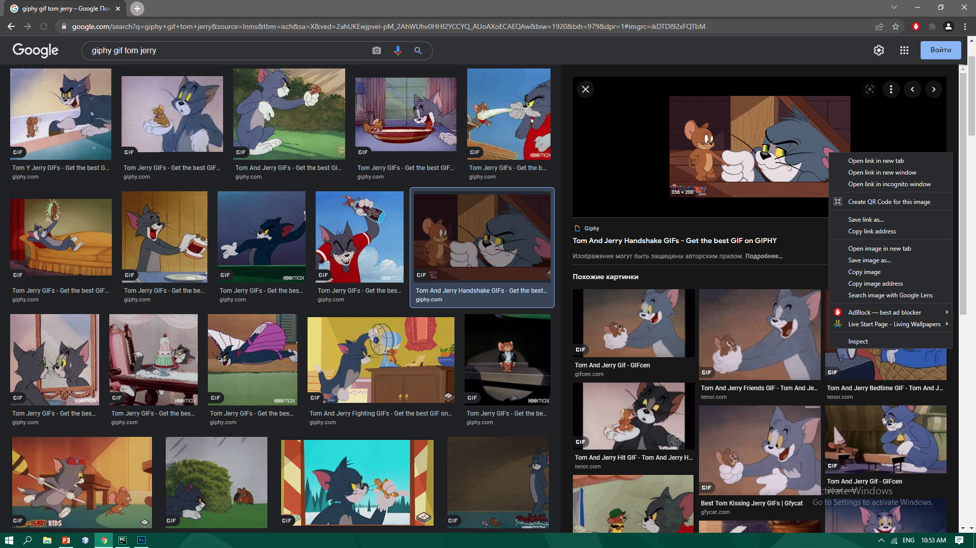
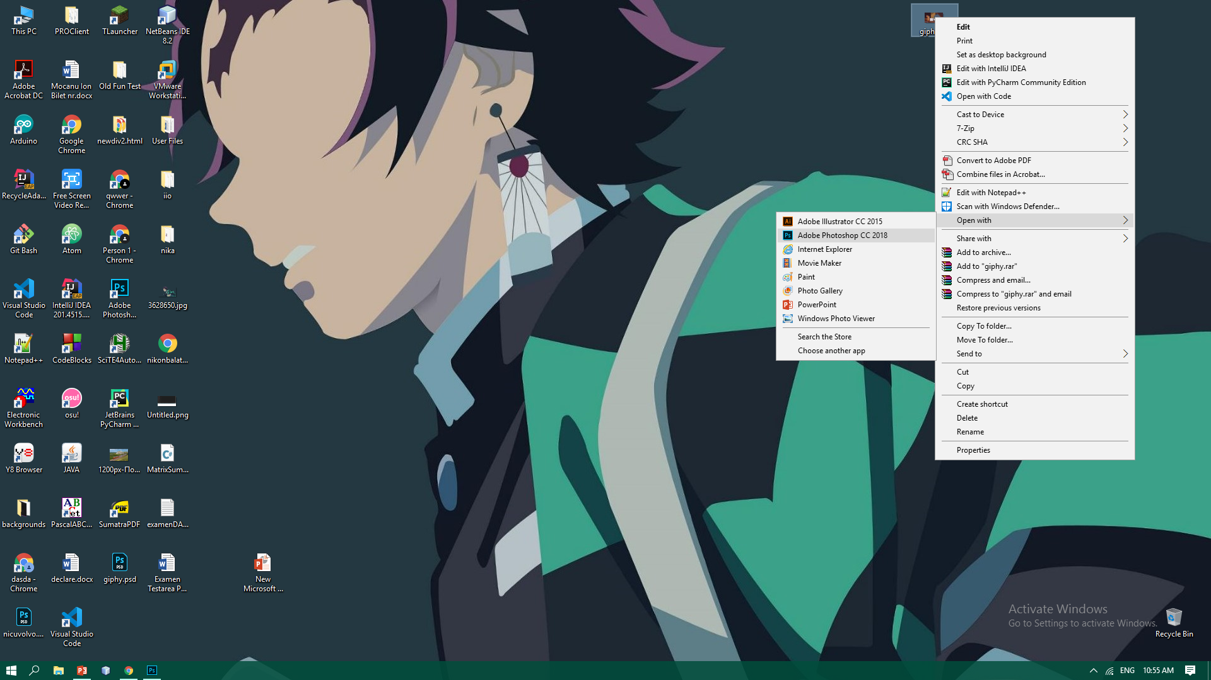
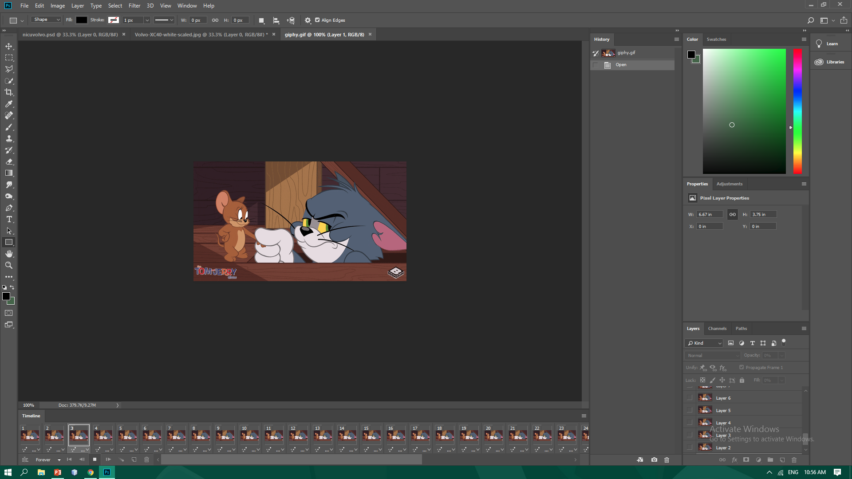
Aplicatia nr2(gif)
Pasii:
Am descarcat o imagine gif de pe internet.
Am deschiso cu ajutorul aplicatiei fotoshop.
Am apasat butonul de redare dupa care sa inceput filmuletul creat din mai multe imagini care merge una dupa alta in perioada de timp pusa in program.
1. Descarcarea
2. Deschiderea
3.Redarea

